Slide 1
Project Life Cycle & Organization
دورة حياة المشروع والمنظومة
3
Executing
التنفيذ
2
Planning
التخطيط
5
Closing
الانتهاء
1
Initiating
الابتداء
4
Monitoring
&
Controlling
المراقبة والضبط
التكرار التالي

Slide 2

التفاعل بين عمليات إدارة المشروع
Initiating
Processes
عمليات الابتداء
Planning
Processes
عمليات التخطيط
Monitoring
and
Controlling
Processes
عمليات الضبط والمراقبة
Executing
Processes
عمليات التنفيذ
Closing
Processes
عمليات الانهاء

Slide 3
الموضوعات التي سيتم تناولها
Topics Covered
تعريف إدارة المشروع - Project Management Defined.
دورة حياة إدارة المشروع مقابل دورة حياة المشروع - The Project Management Life Cycle vs. The Project Life Cycle.
أصحاب المصلحة في المشروع وتأثيرات أصحاب المصلحة - Project Stakeholders and Stakeholder Influence.
الهياكل التنظيمية للمشروع - Organizational Project Structures.

Slide 4
أهداف القسم
Section Objectives
ماهو المشروع وما هي إدارة المشاريع .
دورة حياة إدارة المشروع مقابل دورة حياة المشروع .
إدارة المحفظة ، وإدارة البرامج، وإدارة المشاريع ، والإدارة التنظيمية للمشاريع .
إدارة المشاريع ، وإدارة العمليات التشغيلية ، والاستراتيجية التنظيمية .
قيمة الأعمال .
التأثيرات التنظيمية على إدارة المشروع .
أصحاب المصلحة في المشروع والحكم ( الإدارة ) .
فريق المشروع .
دورة حياة المشروع .

Slide 5
تعريف إدارة المشاريع
Definition of Project Management
وفقاً لجمعية إدارة المشاريع ، فإدارة المشاريع هي :
  تطبيق المعرفة والمهارات والأدوات والتقنيات اللازمة على أنشطة المشروع لتلبية متطلبات المشروع .
  يتم إنجاز إدارة المشاريع من خلال التطبيق والتكامل المناسب للعمليات التي عددها 47 عملية لإدارة المشاريع مجمعة منطقيا , والتي تضم مجموعات العمليات الخمسة .

Slide 6
Project Processes – Two Categories
عمليات إدارة المشروع - نوعان
Project Management Processes:
  Purpose : is to initiate, plan, execute, monitor and control, and close a project.
  Common to most projects most of the time are associated with each other by their performance for an integrated purpose.
  Product-Oriented Processes:
    Specify & create the project’s product.
    Are typically defined by the project life cycle.
    Vary by application areas.
عمليات ادارة المشروع :
  الغرض : هو البدء, التخطيط, التنفيذ, الراقبة والضبط, والإنهاء.
  عامة لجميع المشاريع في معظم الأوقات متعلقة بعضها ببعض عن طريق الانجاز لغرض متكامل .
العمليات الموجهة للمنتج :
  تحدد وتوجد المنتج .
  محددة نمطيا بدورة حياة المشروع .
  تختلف بحسب مناحي التطبيق .

Slide 7
Project Management Processes Groups
مجموعات عمليات ادارة المشاريع
Planning Processes
عمليات التخطيط
Enter Phase
/
Start Project
مرحلة الادخال / ابتداء المشروع
Exit Phase
/
End Project
مرحلة الخروج / انتهاء المشروع
Monitoring & Controlling
Processes
عمليات المراقبة والضبط
Initiating Processes
عمليات البدء
Closing Processes
عمليات الانتهاء
Executing Processes
عمليات التنفيذ

Slide 8
مجموعات العمليات الخمسة
البدء – Initiating .
التخطيط – Planning .
التنفيذ – Executing .
الرصد والمراقبة - Monitoring and Controlling .
الإنتهاء ( الإغلاق ) – Closing . .
ملاحظة حرجة : العديد من المنظومات التي تنفذ إطار إدارة المشروع حسبما ورد في - PMI ضمن منظوماتهم يعتقدون خطأً بأن مجموعات العمليات الخمس تشكل مراحل المشروع وهي ليست كذلك بالتأكيد . وفقاً لجمعية إدارة المشاريع - PMI : " مجموعات العمليات الخمس ليست هي مراحل المشروع " .

Slide 9
ما هو المشروع؟
What Is a Project?
المشروع - Project :
" المشروع هو مسعى مؤقت يتخذ لإنتاج منتج فريد من نوعه ، أو خدمة ، أو نتيجة " .
نشاط ذو نطاق زمني / مؤطر زمنياً .
له بداية ووسط ونهاية .
يخلق منتج فريد من نوعه أو خدمة أو نتيجة .
مفصل بالتدريج .

Slide 10
ما هو المشروع؟
What Is a Project?
يتم الانتهاء من المشروع عندما يتم التوصل إلى أهدافه من وجهة نظر الزبون ، أو عندما يتم التأكد من أن المشروع لا يمكن أن تتحقق أهدافه ، أو إذا أصبحت الحاجة إلى المشروع غير موجودة , أو لأسباب أخرى يتم إنهاء المشروع قبل إكتماله ! .
يشير مصطلح " مؤقت - temporary " . إلى تنفيذ المشروع وليس إلى منتج المشروع ، والذي عادة ما يتم إنشاؤه لتقديم نتائج دائمة أو مستمرة . ومثال على هذا النوع من المشاريع تكوين نظام وطني للسكك الحديدية من الساحل إلى الساحل أو إنشاء نصب تذكاري وطني .
مصطلح " فريد - unique" . يعني أن ما تقومون به ليس له مثيل أو مساوي . وهذا لا يعني أن كل جانب من جوانب المشروع هو فريد من نوعه . قد يحتوي المشروع على عناصر تكرارية مثل العمليات أو عناصر البنية التحتية .

Slide 11


What is a Project ?
ماهو المشروع ؟
Is a temporary endeavor undertaken to create a unique product or service.
Example :
  A Tourism Project.
  A Desalination project.
  Developing a new product or service.
  Effecting a change in structure, staffing, or style of an organization.
  Designing of a new transportation vehicle.
  Developing or acquiring a new or modified information system.
  Constructing a building or facility.
  Building a water system for a community.
  Running a campaign for a political office.
  Implementing a new business procedure or process.
  Responding to a contract solicitation.
هو جهد مؤقت يسعى لإيجاد منتج أو خدمة فريدين :
أمثلة :
مشروع سياحي .
مشروع محطة تنقية للمياه.
إنتاج أو تطوير منتج أو خدمة جديدين.
التأثير للتغيير في بناء, توظيف, أو نظام منظومة .
تصميم وسيلة نقل جديدة .
تطوير أو حيازة نظام معلومات جديد.
بناء مبنى أو مرفق .
بناء نظام تزويد بالمياه لمجتمع ما .
انجاز حملة لمكتب سياسي .
تطبيق عمليات أو إجراءات جديدة للأعمال التجارية.
الاستجابة لطلب استدراج عروض أسعار .

Slide 12
العمليات
Operations
تستمر لعمر المنتج ، العملية أو الخدمة .
يمكن تحسينها تدريجياً أو زيادتها خلال العمر التشغيلي .
التحسينات / التطوير يمكن القيام بها عادة على شكل سلسلة من المشاريع الصغيرة .
العمليات تدوم على طول عمر المنتج . أو العمليات مثل عمليات معالجة لنوع من خط التجميع وكلاهما يمكن التنبؤ بها وقابلة للتكرار . تحتوي العديد من المشاريع على العمليات التي تشبه تكرار عناصر العمليات التشغيلية - operational processes .

Slide 13
هناك تشابه واضح بين المشاريع والعمليات
كلا يتم تنفيذها من قبل الأفراد .
كلاهما يخضع لقيود بما في ذلك الموارد ، والجدول الزمني والمخاطر وغيرها .
كلاهما يتم تخطيطه وتنفيذه والسيطرة عليه .
كلاهما مصمم لتحقيق الأهداف التنظيمية و / أو الاستراتيجية

Slide 14
الاختلافات الرئيسية بين المشاريع والعمليات
ينتهي المشروع في مرحلة ما ، في حين لا تزال العمليات مستمرة على طول عمر المنتج .
قد يحتوي المشروع عدداص من المجاهيل ( غير المعلوم ) ، أو عناصر لا يمكن التنبؤ بها ، في حين أن العناصر التشغيلية كلاهما يمكن التنبؤ بها وهي قابلة للتكرار .
يجري تقييم المخاطر في المشاريع بشكل مستمر ، في حين أن العمليات التشغيلية عادة ما تكون مصممة لتقليل أو القضاء على المخاطر . ( العناصر التشغيلية على حد سواء يمكن التنبؤ بها وهي قابلة للتكرار ).

Slide 15
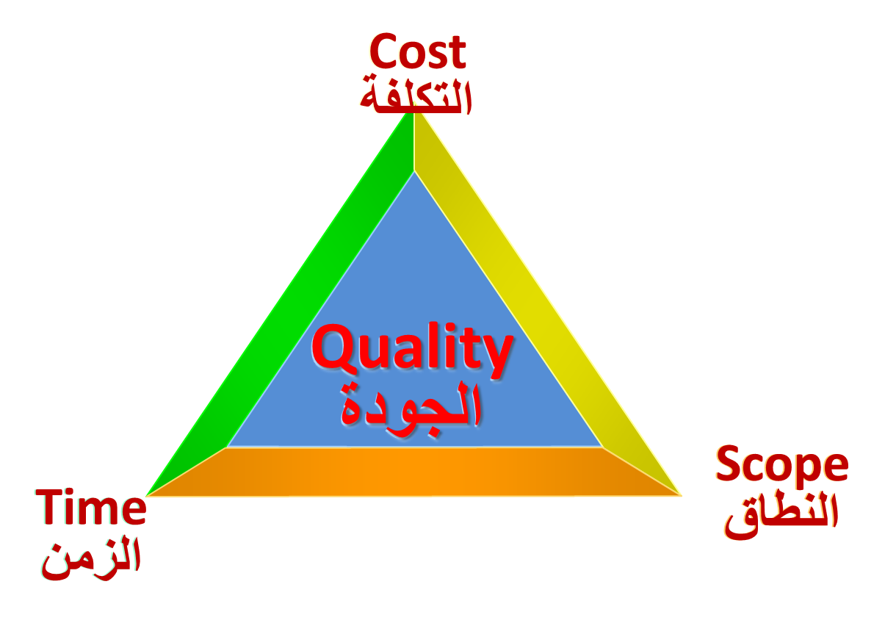
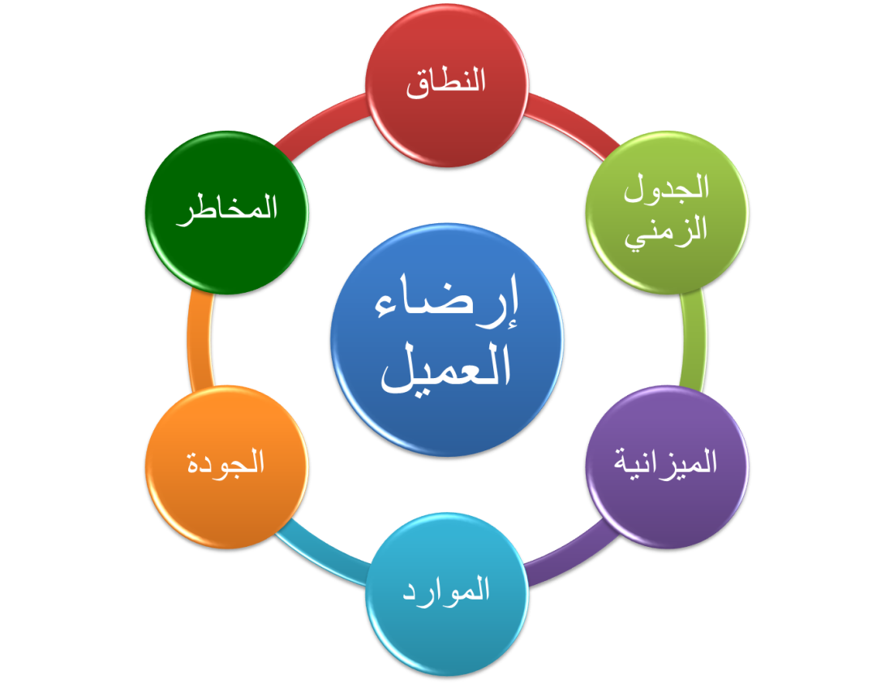
قيود المشروع
Project Constraints
سابقاً
حالياً

Slide 16
ما هي البرامج ، والمحافظ والمشاريع الفرعية؟
What Are Programs, Portfolios and Sub-Projects?
المحفظة – Portfolio :
  المحفظة هي عبارة عن مجموعة من المشاريع أو البرامج وغيرها من الأعمال التي يتم تجميعها معاً لتسهيل الإدارة الفعالة لهذا العمل لتلبية الأهداف الاستراتيجية للأعمال .
  هي مشاريع أو برامج قد لا تكون بالضرورة مترابطة أو تتصل ببعضها مباشرة .
  البرنامج – Program :
  البرنامج عبارة عن مجموعة من المشاريع ذات الصلة ببعضها البعض . تدار بطريقة منسقة للحصول على الفوائد والتحكم غير المتوفر من إدارتها بشكل فردي .
  المشروع – Project :
  وسيلة لتحقيق الخطة الاستراتيجية للمنظومة .
  يتم تنقيحها تدريجياً - التنقيح المطرد - Progressively elaborated. .
  المشروع الفرعي – Subproject : :
  أصغر جزء من مشروع عام .

Slide 17
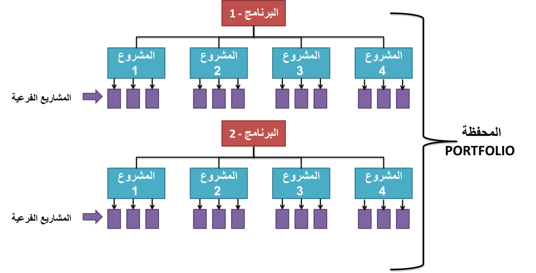

Slide 18
مكتب إدارة المشروع
The PMO
الغرض من مكتب إدارة المشاريع - PMO هو مركزية إدارة المشاريع في جميع أنحاء المنظومة . عادة سوف يوفر مكتب إدارة المشاريع - PMO واحداً أو كل مما يلي للمشاريع :
طرق وإجراءات وقوالب ومنهجيات وسياسات لإدارة المشاريع .
التوجيه والتدريب للمنظومة على مفاهيم إدارة المشروع ، والمبادئ ، وكيف إدارة المشاريع ضمن المنظومة .
مجمع من الموارد من مديري المشاريع للمبادرات التنظيمية المختلفة .

Slide 19
يلعب المكتب الأدوار التالية
الامتثال للتدقيق مع سياسات المشروع ، والمعايير، والإجراءات ضمن نطاق الشركة .
يساعد في توفير الموارد المشروع .
إلغاء المشاريع .
توفير قوالب ونماذج معيارية للاستخدام في المشروع .
توفير التمرين والتدريب والتوجيه لمديري المشاريع .
العمل كقناة للاتصالات المركزية بين المشاريع .
إدارة التبعيات بين المشاريع والبرامجة، أو المحافظ .
العمل كوظيفة مشابهة لوظيفة أصحاب المصلحة .

Slide 20
أنواع مكاتب إدارة المشروع
Types of PMOs
داعم – Supportive : يقدم الدعم في شكل خبرات عند الطلب ، وقوالب ، وأفضل الممارسات ، والوصول إلى المعلومات والخبرات من مشاريع أخرى .
مسيطر ( ضابط ) – Controlling : يتطلب إستخدام الدعم والمساندة الفعليين , يمكن أن تشمل المتطلبات اعتماد منهجيات وقوالب وأشكال محددة ، والمطابقة معى الحكم ، وتطبيق مجموعات أخرى من القواعد من مكتب إدارة المشروع - PMO المسيطر عليها .
موجه – Directive " : يتولى إدارة المشاريع بصورة مباشرة من خلال توفير الخبرة في إدارة المشاريع والموارد اللازمة لإدارة المشروع .

Slide 21
Project are Typically Authorized
ترخص المشاريع عادة
Market demand.
Organizational need.
Customer request.
Technological advance.
Legal requirements .
Environmental requirements .
طلب السوق .
احتياجات تنظيمية .
طلب من أحد الزبائن ( العملاء ) .
تقدم ( تطور ) تقني .
متطلبات قانونية .
متطلبات بيئية .

Slide 22
المنظومات وإدارة المشروع
Organizations and Project Management
يمكن أن توجد المنظومات تحت أحد الأشكال التنظيمية : المنظومة الوظيفية – functional ، المنظومة المصفوفة - matrix، أو المنظومة القائمة على المشاريع - projectized .
يمكن أن يقل التسلسل الهرمي والبيروقراطية ضمن المنظومة لأنه يتم قياس الأعمال بالنتائج بدلاً عن المواقف أو السياسات .
المنظومات المؤسسة على المشاريع - PBO project based organizations يمكن أن تعود إلى الشركة بأكملها ، أو لاتحاد من شركات متعددة ، أو لشبكة من الشركات .

Slide 23
دور مدير المشروع
The Project Manager's Role
في حين أن مدير المشروع هو المسؤول عن تطبيق الأدوات والتقنيات الصحيحة لضمان نجاح المشروع ، فالإدارة الفعالة للمشروع يتطلب أن يمتلك مدير المشروع أيضاً الخصائص التالية
1 . المعرفة - Knowledge : ما يعرفه مدير المشروع عن إدارة المشاريع
2. الأداء – Performance :ما يستطيع مدير المشروع إنجازه أثناء تطبيق المشروع وإدارة المعرفة .
3. الشخصية – Personal :كيف يتصرف مدير المشروع عند تنفيذ الأنشطة المتعلقة بالمشروع . الفعالية الشخصية لمدير المشروع وتتكون من الخصائص الشخصية والقدرة على القيادة ، ومهارات حل المشكلات ، والمواقف ، والقدرة على توجيه فريق المشروع مع تحقيق أهداف المشروع والتوصل إلى التوازن في حل معوقات المشروع .

Slide 24
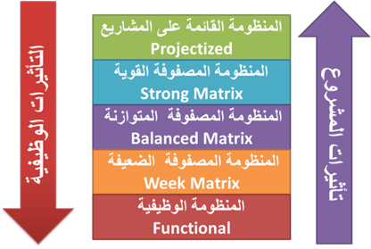
التأثيرات التنظيمية على إدارة المشروع
Organizational Influences on Project Management

Slide 25
ثلاثة هياكل تنظيمية
المنظومة الوظيفية – Functional .
المنظومة المصفوفة – Matrix :
  القوية – Strong .
  المتوازنة - Weak .
  الضعيفة - Weak .
المنظومة القائمة على المشاريع – Projectized

Slide 26
Organizational Structure Influences on Projects
البنية التنظيمية المؤثرة في المشاريع
Matrix
مصفوفة
Projectized
القائمة على المشاريع
Functional
الوظيفية
Weak
ضعيفة
Balanced
متوازنة
Strong
قوية
Hierarchal
هرمية
Hierarchal
هرمية

Slide 27
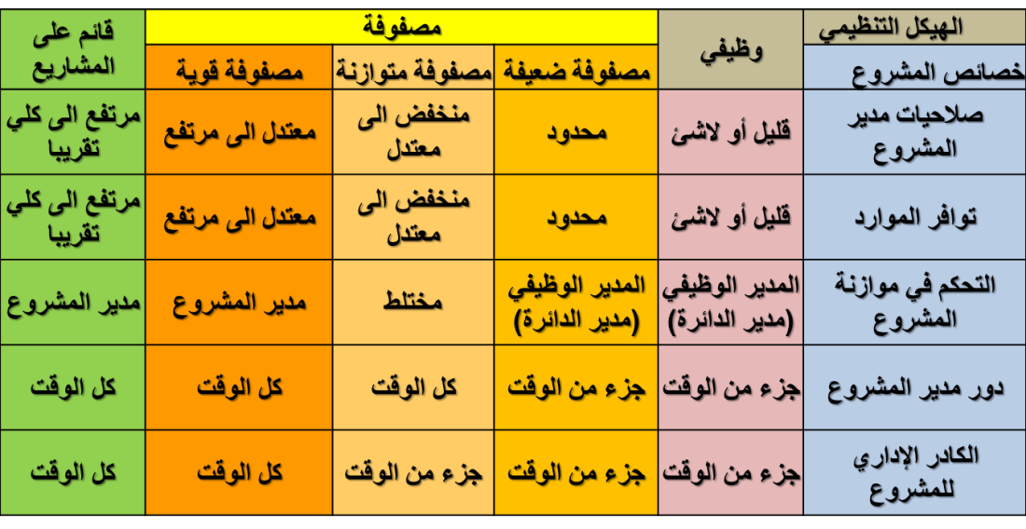
ما هو الهيكل التنظيمي لمنظومتك؟
What Is Your Organizational Structure?

Slide 28
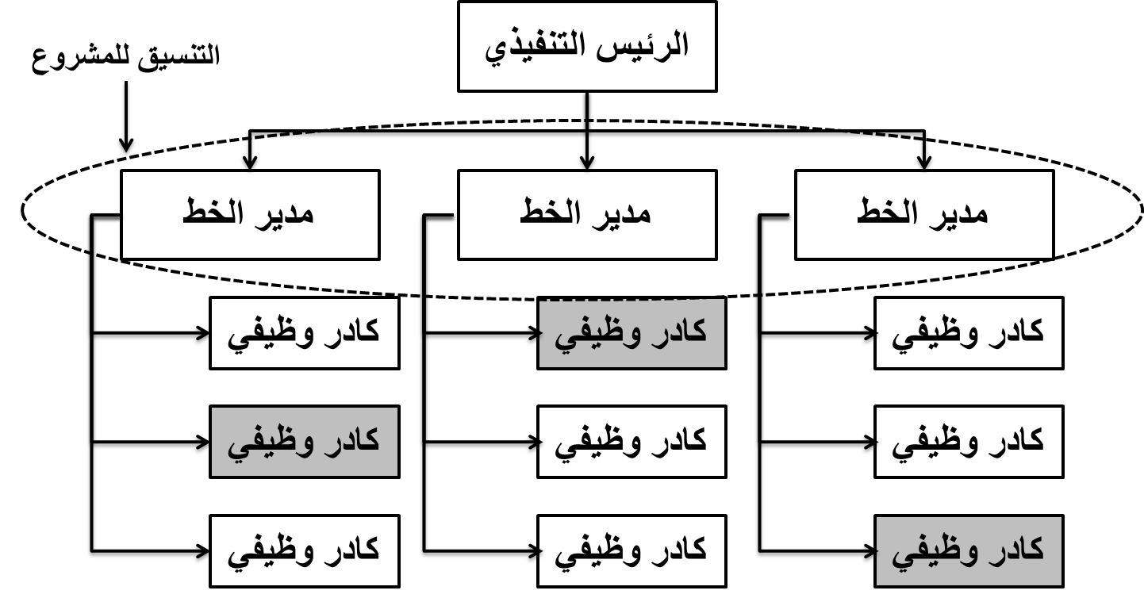
المنظومات الوظيفية
Functional Organizations

Slide 29
تلميح
مسرع المشروع - project expediter : هو المساعد الذي لا يمكنه إتخاذ أو تنفيذ القرارات.
منسق المشروع - project coordinator : لديه سلطة لاتخاذ بعض القرارات .

Slide 30
مزايا وعيوب المنظومة الوظيفية
Functional Advantages and Disadvantages
المزايا – Advantages :
المسارات الوظيفية محددة بوضوح .
البنية مألوفة ( مستخدمة بصورة واسعة ) .
هيكل مباشر للتقرير إلى المشرف ( مشرف واحد محدد بوضوح ) .
الموظفون هم خبراء في الوظيفة .
العيوب – Disadvantages :
من الصعب تغيير عمل الموظف .
خلاف كبير على الموارد وأولويات المشروع .
مراجعات الأداء والترقيات هي من مسؤوليات المدير الوظيفي .
مدير المشروع لديه سلطة ضئيلة أو حتى معدومة .
مدير المشروع يعمل عادة بدوام جزئي - مساره الوظيفي محدد بوضوح .

Slide 31
المنظومة المصفوفة
The Matrixed Organization
وضعت المنظومة المصفوفة في 1970s لمحاولة الجمع بين مزايا كل من المنظومة الوظيفية والمنظومة القائمة على المشاريع مع التقليل من المساوئ . هناك ثلاثة أنواع من المنظومات المصفوفة حددتها جمعية إدارة المشاريع - PMI وهي :
المصفوفة الضعيفة - Weak matrix : وهي على غرار التنظيم الوظيفي في أن موارد المشاريع ترفع تقاريرها مباشرة إلى المدراء الوظيفيين .
المصفوفة المتوازنة - Balanced matrix : مع هذا النوع المنظومات ، يتم تقاسم السلطة والنفوذ في المشروع بين مدير المشروع والمدير الوظيفي .
المصفوفة القوية - Strong matrix : هنا أكثر السلطة على المشروع مماثلة للمنظومة القائمة على المشاريع . وفي ذلك أن مدير المشروع لديه سيطرة كاملة تقريباً على موارد المشروع ، والميزانية ، والجدول الزمني ، والجودة ، ورضا العملاء

Slide 32
مزايا وعيوب المنظومة المصفوفة
Matrixed Advantages and Disadvantages
المزايا – Advantages :
تبقى الأهداف واضحة .
زيادة الدعم من المدراء الوظيفيين .
زيادة الرقابة من قبل مدير المشروع .
تحسين المرونة .
يبقى العمل الوظيفي بعد اكتمال المشروع .
مدخلات عديدة لتقييم أداء أعضاء الفريق .
العيوب – Disadvantages :
رؤساء متعددين .
إضافة تعقيدات .
سياسات وإجراءات إضافية ضرورية .
تبقى أولويات أو أهداف مختلفة موجودة .

Slide 33
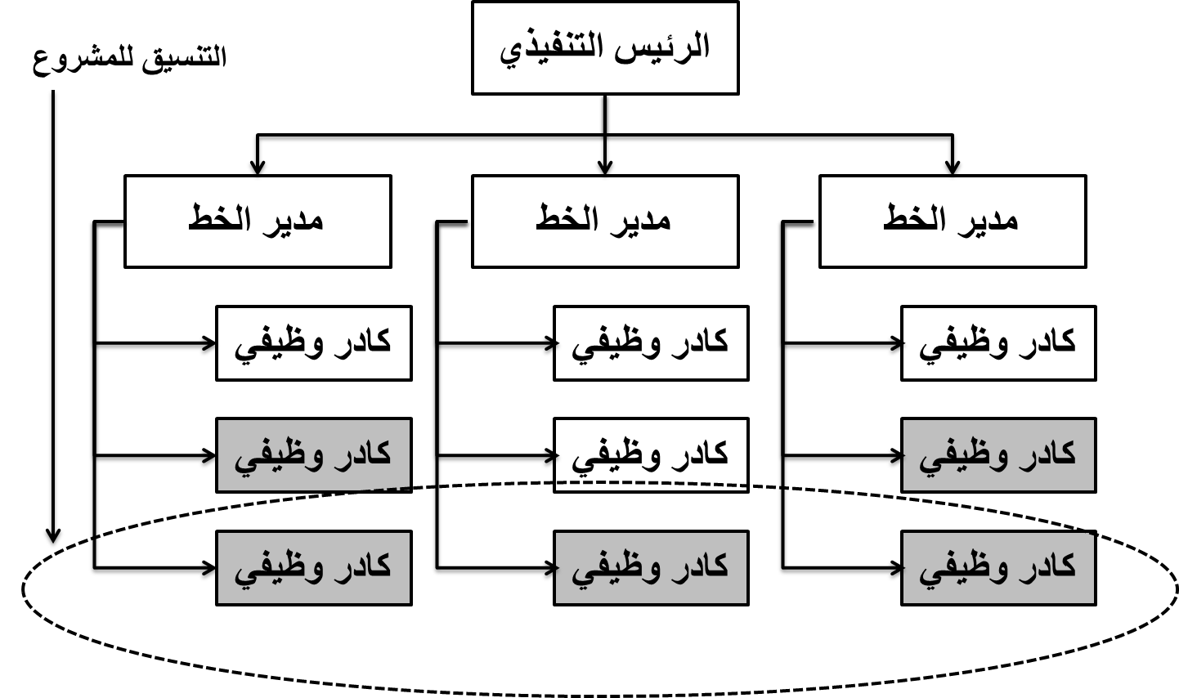
المصفوفة الضعيفة

Slide 34
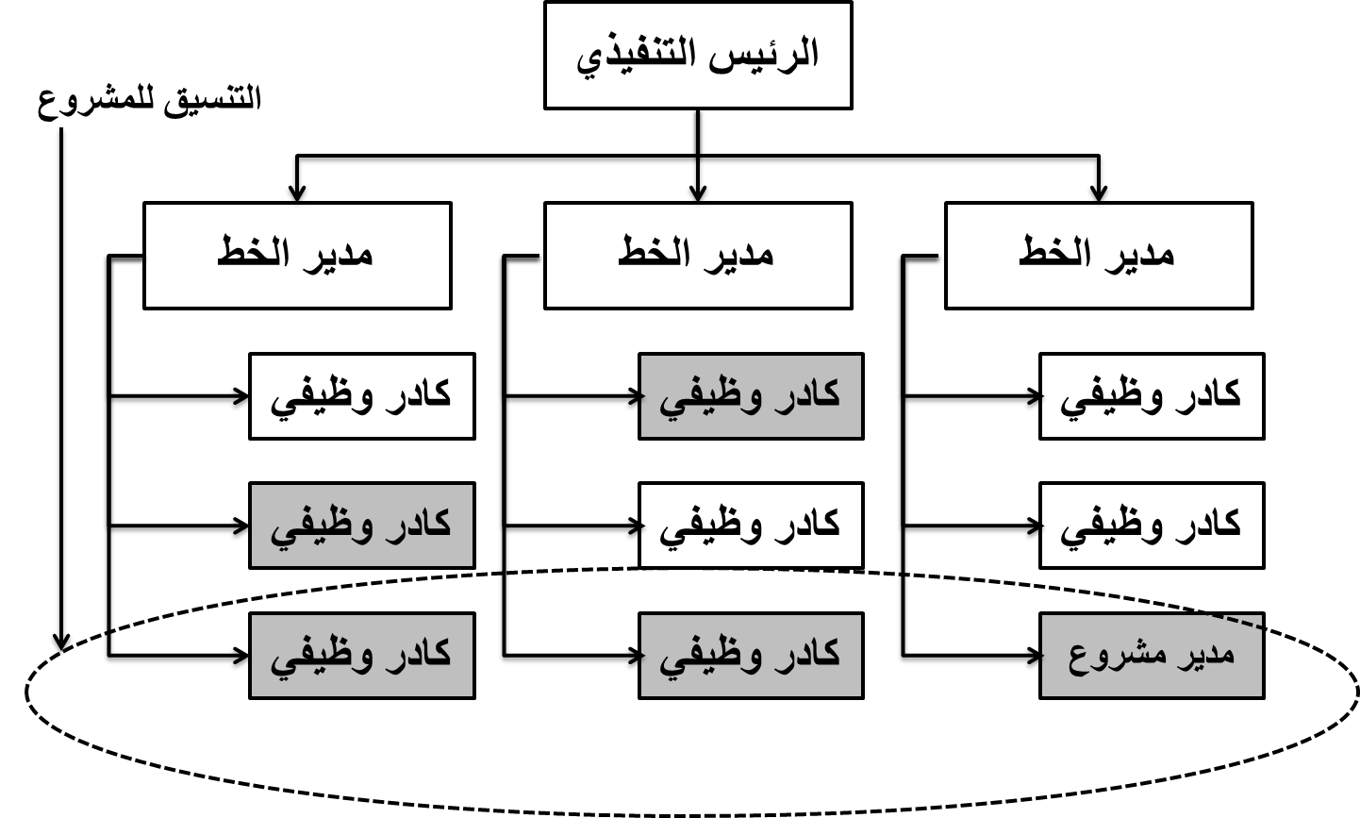
المصفوفة المتوازنة

Slide 35
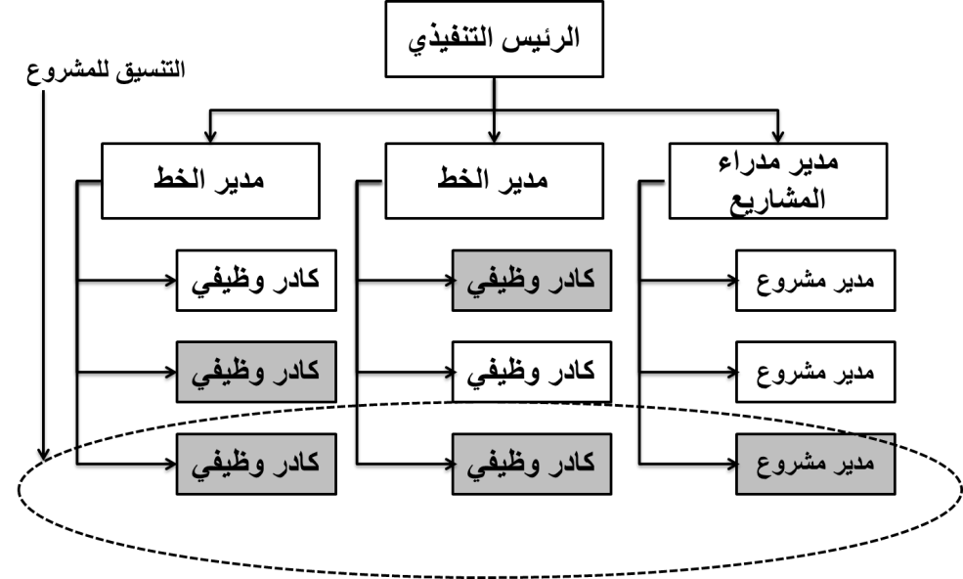
المصفوفة القوية

Slide 36
المنظومات القائمة على المشاريع
Projectized Organizations
المنظومة القائمة على المشاريع تستمد الدخل الأولي من إنجاز المشاريع وتسليمها . في هذه المنظومة ، مدير المشروع لديه السلطة النهائية على المشروع ، بما في ذلك الجدول الزمني ، والميزانية ، والموارد ، والنطاق ، والجودة ، وفي نهاية المطاف ، رضا العملاء .
في هذه البيئة تكرس جميع موارد المشروع 100٪ للعمل على المشاريع ، وتركز على المشروع القائم . هذا المنهج فعال عندما يكون المشروع هو أولوية عالية جداً ويتطلب التركيز المتخصص من جميع أعضاء الفريق . عادة ، يتم تنفيذ مشاريع كبيرة ومعقدة جداً في بيئة المنظومة القائمة على المشاريع .

Slide 37
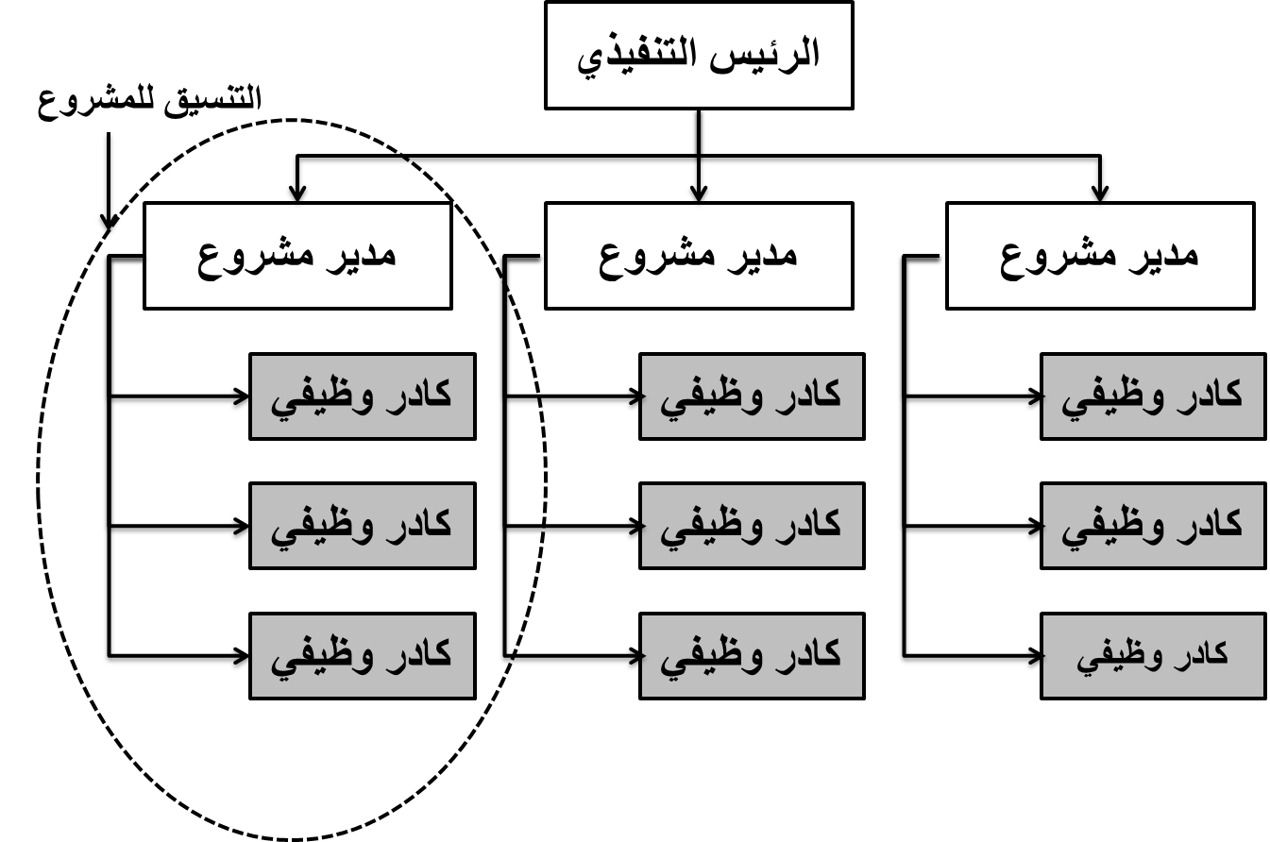
المنظومات القائمة على المشاريع
Projectized Organizations

Slide 38
مزايا وعيوب المنظومة القائمة على المشاريع
Projectized Advantages and Disadvantages
المزايا – Advantages :
التركيز مخصصة للمشروع .
الولاء للمشروع .
التنظيم عالي الكفاءة لمشروع .
الاتصالات عالية الكفاءة في المشروع .
العيوب – Disadvantages :
لا يبقَ عمل لأفراد فريق المشروع بعد إنتهائه .
الموارد مركزة عمودياً بدلاً من تقاسمها أفقياً .
يمكن أن تتكرر الوظائف والمرافق .

Slide 39
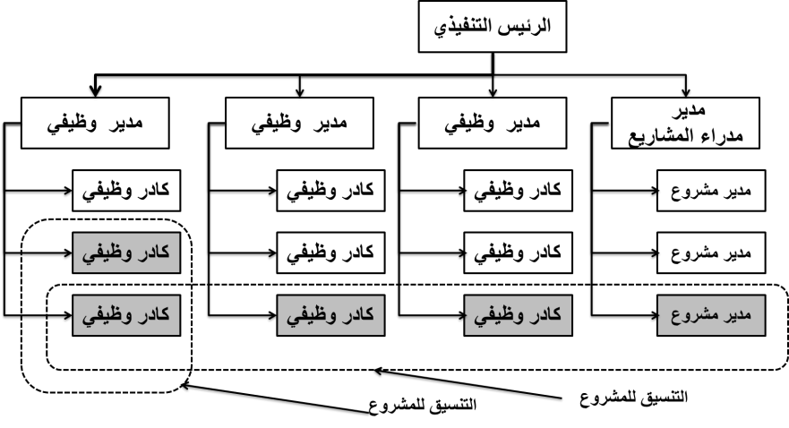
المنظومة المركبة
Composite Organizations

Slide 40
المنظومة المركبة
Composite Organizations
تتكون المنظمة المركبة من عناصر من المنظومات الوظيفية ، والمصفوفة ، والقائمة على المشاريع . وفيها يمكن أن يكون المشروع قد اقترب من استخدام أي واحدة من الطرق الثلاث السابقة . اعتمادا على تعقيدات المشروع ، يجوز للمنظومة استخدام كافة الأساليب الثلاثة على نفس المشروع .
حيث أن المشروعات يمكن أن تشمل ، الإدارة الاستراتيجية , والإدارة المتوسطة ، والمستويات التنفيذية التشغيلية ، فمدير المشروع قد يتفاعل مع جميع المستويات الثلاثة اعتماداً على :
الأهمية الاستراتيجية للمشروع .
قدرة أصحاب المصلحة على ممارسة النفوذ على المشروع .
درجة النضج في المنظومة فيما يتعلق بإدارة المشاريع .
أنظمة إدارة المشاريع .
الاتصالات التنظيمية .

Slide 41
أصول العملية التنظيمية
Organizational Process Assets
تشمل أصول العملية التنظيمية الخطط والعمليات والسياسات والإجراءات ، وقواعد المعرفة المستخدمة من قبل المنظومة لأداء تنفيذ المشاريع . ويمكن أن تشمل هذه الأصول الخطط الرسمية وغير الرسمية والدروس المستفادة ، والمعلومات التاريخية ، وبيانات المخاطر والجداول الزمنية الكتملة وبيانات القيمة المكتسبة . أصول العملية التنظيمية هي مدخل لمعظم عمليات التخطيط . بحسب مجموعات العمليات يمكن أن تشمل أصول العملية التنظيمية على ما يلي :

Slide 42
أصول العملية التنظيمية
Organizational Process Assets
البدء والتخطيط - Initiating and planning :
المبادئ التوجيهية والمعايير لتفصيل العمليات القياسية التنظيمية لاحتياجات المشروع .
المعايير التنظيمية الداخلية مثل السياسات والمنتجات ودورات حياة المشاريع ، والسياسات والإجراءات المتعلقة بالجودة .
القوالب ( مثال : سجل المخاطر وهيكل تجزئة العمل والمخططات الشبكية ، الخ ) .

Slide 43
أصول العملية التنظيمية
Organizational Process Assets
التنفيذ ، والرصد والمراقبة - Executing, Monitoring and Controlling :
إجراءات مراقبة التغيير ، والمعايير الكيفية والسياسات والخطط والإجراءات المطلوبة للموافقة على التغييرات والتعديلات ، وكيفية التحقق من صحتها .
الضوابط المالية .
المشاكل والقضايا وإجراءات إدارة العيوب .
متطلبات الاتصالات التنظيمية .
إعطاء الأولوية ، والموافقة ، وإصدار تراخيص العمل .
إجراءات السيطرة على المخاطر .
المبادئ التوجيهية القياسية التي يمكن أن تشمل تعليمات العمل ، معايير تقييم العروض ، ومعايير قياس الأداء .

Slide 44
أصول العملية التنظيمية
Organizational Process Assets
الإنتهاء – Closing
المبادئ التوجيهية لإغلاق المشروع أو المتطلبات .
تلميح الامتحان : كل ما سبق ذكره يمكن أن يكون وارداً ضمن قاعدة المعرفة للشركات

Slide 45
العوامل البيئية للمنظومة
Enterprise Environmental Factors
المؤسسة العوامل البيئية - Enterprise Environmental Factors (EEF) . :
هي المدخلات المتكررة لأكثر من 20 من العمليات وفي المقام الأول في مجموعة عمليات التخطط . هذه العناصر تشير إلى ظروف ليست ضمن سيطرة فريق المشروع . وتأثيراتها ستؤدي إلى التقييد أو التوجيه لفريق المشروع , قد يكون لها تأثيرات إيجابية أو سلبية على نتائج المشروع . العناصر الرئيسية التي تشمل العوامل البيئية للمنظومة هي ما يلي :
الثقافة التنظيمية والهيكل التنظيمي .
المعايير الحكومية والصناعية .
الموارد البشرية الموجودة .
إدارة شؤون الموظفين .
نظام التفويض بالعمل لدى الشركة * .
ظروف السوق .
تحمل ( سماحيات ) المخاطر لدى أصحاب المصلحة .
قواعد البيانات التجارية .

Slide 46
فهم احتياجات أصحاب المصلحة Understanding Stakeholder Needs
من هو صاحب المصلحة ؟ :
هو أي شخص ( أو مجموعة من الأشخاص ) يتأثر بالمشروع سلبا أو إيجاباً .
هو أي شخص ( أو مجموعة من الأشخاص ) يمكن أن يمارس تأثيراً على أهداف ونتائج المشروع .

Slide 47
فهم احتياجات أصحاب المصلحة Understanding Stakeholder Needs
يمكن أن يشمل أصحاب المصلحة الرئيسيين نموذجياً ، ولكن لا يقتصروا على :
مدير المشروع .
العملاء / المستخدم .
المنظومة المنفذة .
أعضاء فريق المشروع .
فريق إدارة المشروع .
الراعي .
المدير وظيفي / كبار الموظفين .
العمليات .
شركاء الأعمال .
المؤثرين .
مكتب إدارة المشروع - PMO .
العامة

Slide 48
فهم احتياجات أصحاب المصلحة Understanding Stakeholder Needs
من أجل التكرار ، فأصحاب المصلحة في المشروع هم أي شخص يمكن أن يكون له تأثير إيجابي أو سلبي أو يتأثر بنتائج المشروع . على هذا النحو ، تقع مهمة مدير المشروع في تحقيق التوازن بين احتياجات أصحاب المصلحة أثناء تسليم منتج المشروع . قد يكون على مدير المشروع التعامل مع ما يلي عند معالجة احتياجات أصحاب المصلحة :
احتياجات أصحاب المصلحة أو مصالحهم المتعارضة .
حل الخلافات بين أصحاب المصلحة بشأن منتج المشروع .
احتياجات الاتصالات المختلفة لأصحاب المصلحة .
المستويات المتفاوتة لتأثيرات أصحاب المصلحة .

Slide 49
حوكمة ( حكم – إدارة ) المشروع
Project Governance
حوكمة ( حكم ) المشروع هي وظيفة الرقابة التي تشمل دورة حياة المشروع . وهي توفر لمدير المشروع وفريق المشروع هيكلاً مبنياً ، وعمليات ، ونماذج لصنع القرار وأدوات لإدارة المشروع .
معايير قبول المستلم .
عملية التصعيد من أجل حل المشاكل التي لم يتمكن مدير أو فريق المشروع من حلها خلال المشروع .
العلاقة بين فريق المشروع والمجموعات التنظيمية ، وأصحاب المصلحة الخارجيين .
المخطط التنظيمي للمشروع .
عمليات الاتصالات في المشروع .
عمليات صنع القرار في المشروع .
محاذاة حكم المشروع والاستراتيجية التنظيمية .
منهج دورة حياة المشروع .
عملية مراجعة المرحلة .
عملية المراجعة والموافقة على التغييرات في المشروع مثل ( الميزانية ، والنطاق والجودة ، والجدول الزمني ) .
عملية التوفيق بين أصحاب المصلحة الداخليين مع متطلبات عمليات المشروع .

Slide 50
فريق المشروع
The Project Team
موظفوا إدارة المشروع - Project Management Staff : أعضاء الفريق لأداء أنشطة إدارة المشاريع .
موظفوا المشروع - Project Staff : أعضاء الفريق لتنفيذ عمل المشروع
خبراء الدعم - Supporting Experts : الخبراء في الموضوع اللازمين للمساعدة في وضع أو تنفيذ خطة إدارة المشروع .
ممثلواالمستخدم أو العملاء - User or Customer Representatives : الأعضاء الذين سيقبلون تسليمات أو نتاج المشروع .
الباعة – Sellers : : المنظومات المتعاقد معها والتي توفر المكونات أو الخدمات اللازمة للمشروع .
شركاء الأعمال أو أعضاء الشريك التجاري - Business Partners or Business Partner Members : الشركات الخارجية التي لها علاقة مع المؤسسة لتوفير المهارات المتخصصة أو الأدوار في للمشروع .

Slide 51
فريق المشروع
The Project Team
فريق مخصص – Team Dedicated : يتم تعيين أعضاء الفريق للعمل بدوام كامل على المشروع . في هذه الحالة عادة ما يشترك فريق المشروع في الموقع ويرفع تقاريره مباشرة إلى مدير المشروع .
فريق يعمل بدوام جزئي - Team Part-Time : يتم تعيين أعضاء الفريق على مشاريع متعددة لإنجاز عمل إضافي مؤقت . ونتيجة لذلك ، فإن المدير الوظيفي - functional manager هو عادة ما يكون له السيطرة على أعضاء الفريق وعلى الموارد المخصصة للمشروع . في هذه الحالة ، قد يتم تعيين أعضاء الفريق لجزء من الوقت وعلى أكثر من مشروع واحد في وقت واحد .

Slide 52
دورة حياة المشروع
The Project Life Cycle
دورة حياة المشروع هي فريدة من نوعها حسب الصناعات التي تخدمها .
. يتم تقسيم المشاريع عموماً إلى مراحل تستخدم للسيطرة على تنفيذ المشاريع وضمان نجاحها .
يجب أن يكون الحكم التنظيمي في جميع أنحاء دورة حياة المشروع لتوفير طريقة متسقة لضبط المشروع وضمان نجاحه . وتوفير هيكل رسمي أساس لمثل هذه السيطرة على المرحلة .
مراجعة نهاية المرحلة يمكن أن تحقق هدفين للمشروع :
  تصريح بإغلاق المرحلة الحالية للمشروع .
  تصريح ببدء المرحلة التالية من مراحل المشروع اللاحقة

Slide 53
دورة حياة المشروع
The Project Life Cycle
يمكن لتنفيذ الهيكل المرحلي لمراحل المشروع تحقيق الفوائد التالية :
تجزئة العمل إلى قطع أصغر تمكن من وضع ميزانية وتقديرات أكثر دقة للجدول الزمني .
يمكن للهيكل المرحلي ( تنفيذ المشروع على مراحل ) أن يساعد في منع زحف النطاق - scope creep .

Slide 54
العلاقات بين المراحل المتتالية
Phase-to-Phase Relationships
العلاقات المتسلسلة - Sequential Relationship :
يصف هذا الوضع العلاقة التقليدية بين نهاية مرحلة وبداية مرحلة تالية . يجب أن تكتمل المرحلة 1 قبل أن يتم البدء في المرحلة 2 . تستخدم مشاريع البناء التقليدية في كثير من الأحيان العلاقة متتابعة بين المراحل عند بناء منزل أو مبنى للمكاتب .

Slide 55
The Project Life Cycle
دورة حياة المشروع
Analyze
Design
تحليل
Build / Buy
تصميم
Test
بناء \ شراء
Implement
اختبار
تنفيذ

Slide 56
The Project Management Life Cycle
دورة حياة ادارة المشروع
Initiate
Plan
الابتداء
Execute
التخطيط
Control
التنفيذ
Close Out
الضبط
الانتهاء

Slide 57
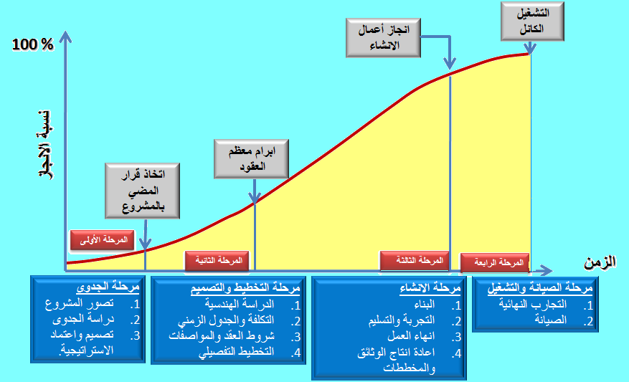
Construction Project Life Cycle
دورة حياة مشروع انشائي

Slide 58
S Curve Very Slow at Beginning
مخطط S لمشروع مفرط البطء في البداية
الانجاز
مخطط S يظهر فقدان الاندفاع ( البطء في البداية ) ثم التوجه السريع نحو النهاية
100%
75%
50%
%25 # 6,00 شهر
%50 # 7,80 شهر
%75 # 9,00 شهر
%100 10,00 شهر
25%
0 %
1 2 3 4 5 6 7 8 9 10
الزمن
المشروع مفرط في التحليل

Slide 59
S Curve Rush
مخطط S لمشروع متسرع
الانجاز
مخطط S يشير إلى التسرع في التخطيط سابقا ومن ثم الوقوع في الأخطاء لاحقا
100%
75%
%25 # 2,00 شهر
%50 # 3,00 شهر
%75 # 4,80 شهر
%100 10,00 شهر
50%
25%
0 %
1 2 3 4 5 6 7 8 9 10
الزمن
المشروع مسرع نحو مرحلة البناء

Slide 60
S Curve Normal
مخطط S طبيعي
الانجاز
مخطط S طبيعي مع تخطيط ملائم يبدأ المشروع بطيئا ثم يتسارع ويتقدم ببطء نحو النهاية
100%
75%
%25 # 4,30 شهر
%50 # 5,50 شهر
%75 # 6,60 شهر
%100 10,00 شهر
50%
25%
0 %
1 2 3 4 5 6 7 8 9 10
الزمن
أداء اعتيادي وطبيعي للمشروع
المشروع يسير بشكل معقول

Slide 61
Typical Sequence of Phases in a PLC
التتابع النمطي للمراحل في دورة حياة المشروع
Inputs
المدخلات
Idea
الفكرة
Project Management Team
فريق إدارة المشروع
INITIAL
ابتدائية
INTERMEDIATE
متوسطة
FINAL
نهائية
Phases
المراحل
Project
Management
Outputs
مخرجات إدارة المشروع
Charter
الميثاق
Plan
الخطة
Acceptance
القبول
Approval
المصادقة
Baseline
الأساس
Scope Statement
بيان النطاق
Handover
التسليم
Progress
الانجاز
Project
Deliverables
مستلمات المشروع
Product
المنتج

Slide 62
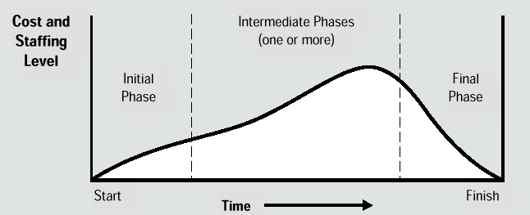
Project Life Cycle (PLC)
دورة حياة المشروع (د.ح. م.)
Cost and Staffing
Level
مستوى التكلفة والتوظيف
Intermediate Phases
(One or More)
المراحل المتوسطة
(واحدة أو أكثر)
Initial Phase
مرحلة الابتداء
Final Phase
المرحلة النهائية
Concept
الفكرة
Develop
التطوير
Implement
التنفيذ
Closeout
الختام
Start
البدء
Time
الزمن
End
النهاية

Slide 63
Project Life Cycle (PLC)-Characteristics
دورة حياة المشروع (د.ح. م.) - الميزات
Influence of Stakeholders Or opportunity to Add Values
تأثيرات أصحاب المصلحة أو الفرصة لإضافة قيمة
High
عالي
Cost
التكلفة
Exponential Increase
زيادة آسية
Cost To Make Changes
تكلفة إدخال تعديلات
Low
منخفض
Project Time
زمن المشروع

Slide 64
Relative cost to fix errors with the progress of the project
التكلفة النسبية لإصلاح الأخطاء مع تقدم المشروع
مرحلة التخطيط الابتدائي
مرحلة التخطيط التفصيلي
المراحل الأولية
مرحلة
التنفيذ
مرحلة التسليم والتشغيل
$1
$5
$25
$100
> $10,000

Slide 65
Project Life Cycle (PLC)-Characteristics
دورة حياة المشروع (د.ح. م.) - الميزات
High
عالي
Uncertainty of Success
الشك في النجاح
Cost
التكلفة
Amount at Stake
القيمة في المخاطرة
Low
منخفض
Project Life Cycle
دورة حياة المشروع

Slide 66

Relationship Between The Product & The PLC
العلاقة بين دورتي حياة المنتج والمشروع
Divestment
إنهاء الاستثمار
Org. Operations
عمليات المنظومة
Go To New Idea
الذهاب إلى فكرة جديدة
Upgrading
تطوير المنتج
فكرة
Idea
New
Product
منتج جديد
Sale
بيع المنتج
PLC – Project Life Cycle
دح م – دورة حياة المشروع
Product
منتج

Slide 67
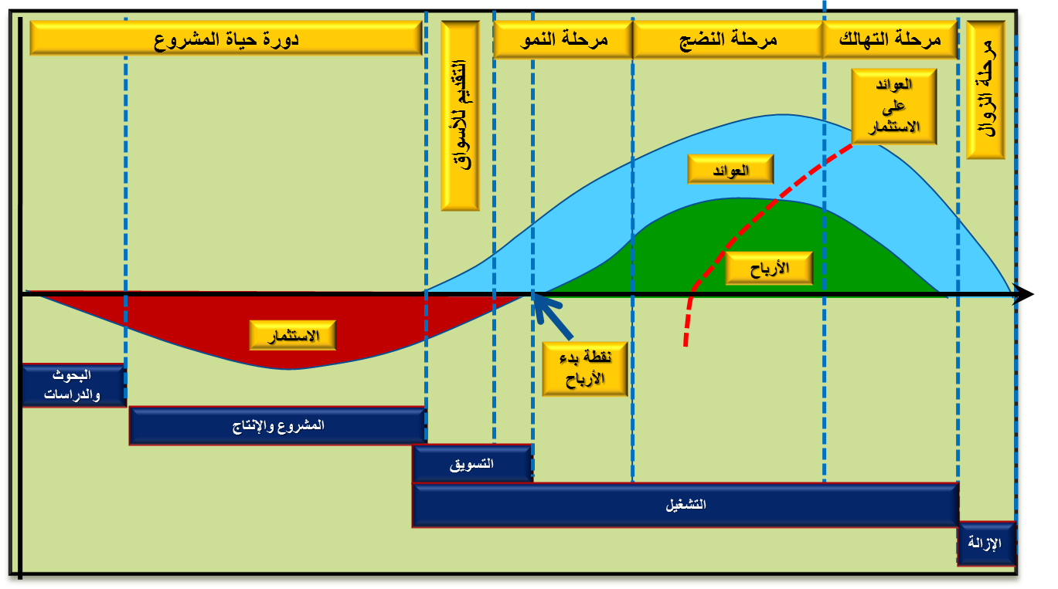
تحديد دورة حياة المنتج
Defining the Product Life Cycle

Slide 68
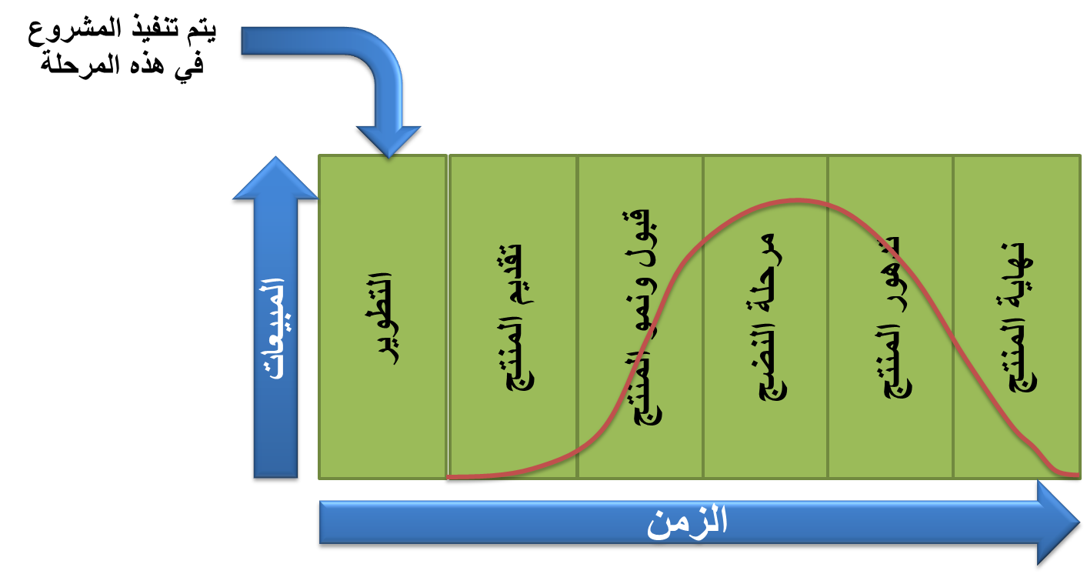
تحديد دورة حياة المنتج
Defining the Product Life Cycle

Slide 69
مفاهيم دورة حياة المشروع
Project Lifecycle Concepts
التنبؤية – Predictive .
التكرارية – Iterative .
المتكيفة ( التكيفية ) - Adaptive.

Slide 70
مفاهيم دورة حياة المشروع
Project Lifecycle Concepts
التنبؤية – Predictive : :
تعرف دورة الحياة التنبؤية بأنها " مدفوعة بالخطة - plan driven " أو أنها نهج " الشلال - waterfall " لتقديم نطاق المشروع . في هذا النهج ، النطاق ، والوقت ، والتكلفة اللازمة لتحقيق هذا النطاق تتحدد في دورة حياة المشروع في أبكر وقت ممكن . ونتيجة لذلك يمكن الشروع في المشروع بموجب سلسلة متسلسلة أو متداخلة من المراحل في كل مرحلة يتم التركيز على تقديم مجموعة فرعية من مخرجات المشروع . يختلف العمل في كل مرحلة عن المراحل السابقة أو اللاحقة ، لذلك ، يحدد مستوى المهارات المطلوبة والتي قد تختلف لفريق المشروع من مرحلة إلى مرحلة . الرسم التالي يمثل تنفيذ شلال نموذجي :

Slide 71
العلاقات بين المراحل المتتالية
Phase-to-Phase Relationships
العلاقة التكرارية - Iterative Relationship : :
يتناول هذا المفهوم منهجيات رشيقة ( ذكية سريعة ) - agile باعتبارها منهج لإدارة المشاريع . هذا النوع المرحلة هو مفيد بشكل خاص مع المشاريع التي توجد فيها حالات كبيرة من عدم اليقين ( المخاطر ) ، أو تغير سريع في ظروف السوق أو ظروف مجهولة بشكل كامل . وهي تسمح بالتخطيط الإضافي وتسليم " نتاج المشروع " في خطوات تدريجية مميزة ، مما يسمح بالوضع التدريجي للخطة والجدول الزمني ، والميزانية بينما يلقى التسلسل المتميز الأولوية القصوى على النحو المحدد من قبل الزبون .

Slide 72
Interactions of Process Group In A Project
التفاعل بين مجموعات العمليات في المشروع
Initiating Process
Group
مجموعة عمليات البدء
Monitoring & Controlling Process Group
مجموعة عمليات المراقبة والضبط
y
t
i
v
i
t
Execution Process Group
مجموعة عمليات التنفيذ
c
Planning Process Group
مجموعة عمليات التخطيط
A
مستوى النشاط – الجهد - التوظيف
f
o
Closing Process Group
مجموعة عمليات الانهاء
l
e
v
e
L
Time
الزمن

Slide 73
العلاقات بين المراحل المتتالية
Phase-to-Phase Relationships
العلاقات المتداخلة - Overlapping Relationship : :
في هذه الحالة ، يمكن أن تبدأ مرحلة لاحقة قبل إنتهاء المرحلة السابقة . وبعبارة أخرى ، يمكن أن تبدأ المرحلة 2 قبل انجاز المرحلة 1 تماماً . تسمح هذه التقنية بضغط الجدول الزمني وتدعى التتبع السريع أو المسار السريع - fast tracking ، وهي تؤدي إلى انخفاض عام في مدة الجدول الزمني للمشروع . يمكن لهذا المنهج أن يؤدي إلى زيادة المخاطر وإعادة الصياغة ( إعادة العمل - rework ) , ويجب أن تتم إدارة الترابط بين المراحل بجدية وعناية لتجنب المخاطر ، و/ أو إعادة العمل .

Slide 74
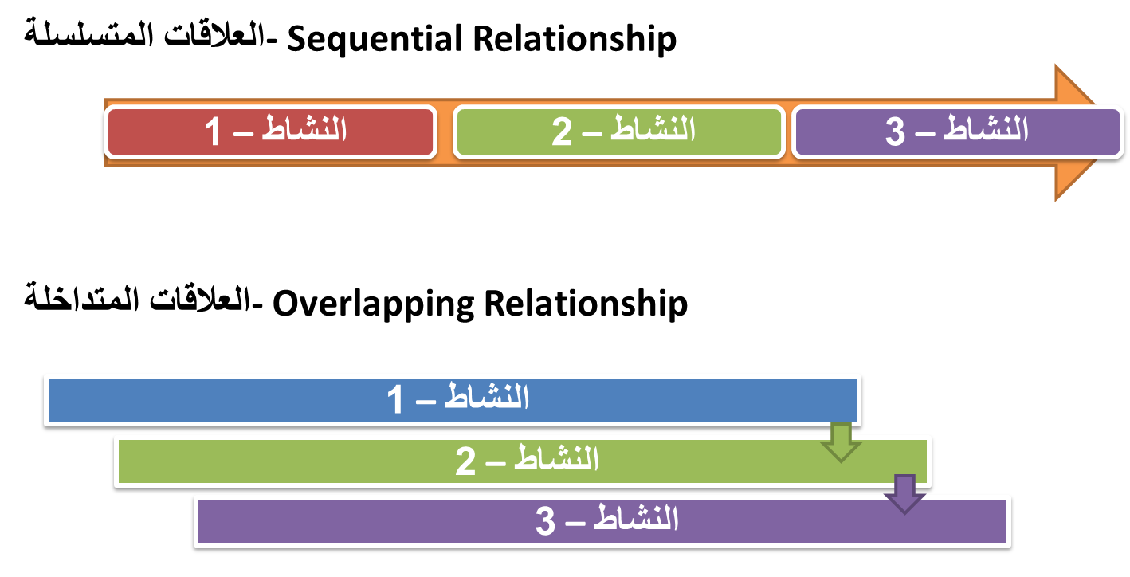
العلاقات بين المراحل المتتالية
Phase-to-Phase Relationships

Slide 75
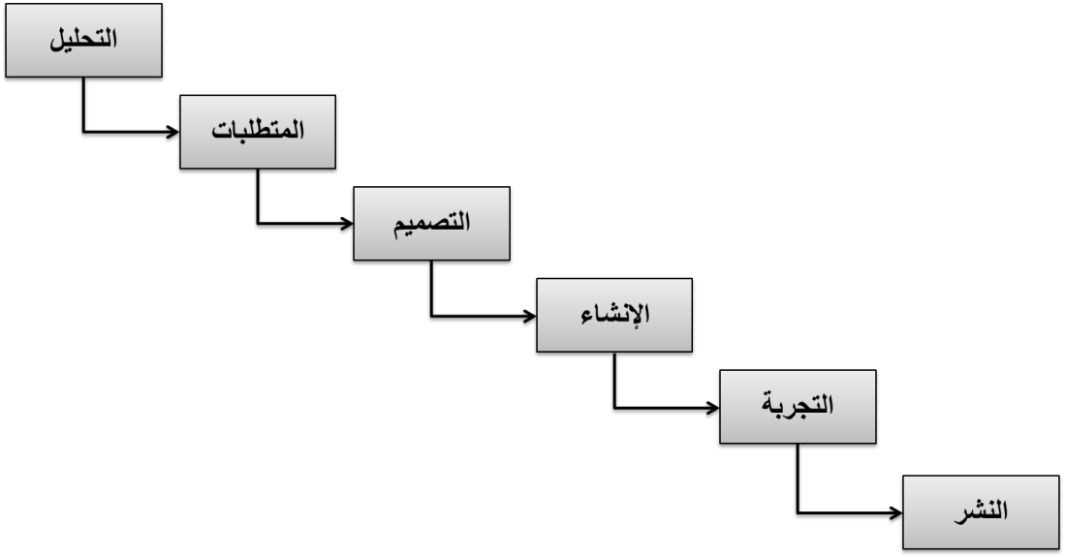
التنبؤية
Predictive

Slide 76
التكرارية
Iterative
مع دورة الحياة التكرارية أو المتزايدة ، تتكرر مراحل المشروع عمداً كلما زاد فهم الفريق للمنتج . يتم تطوير هذا المنتج من خلال سلسلة من الدورات المتكررة بينما ينمو المنتج تدريجياً عند الانتهاء من كل تكرار . كل التكرار التدريجية تبني على مخرجات من التكرارات السابقة حتى يتم استيفاء معايير الخروج للمشروع . باعتبارها نتيجة لذلك ، فالعمل المطلوب لمجموعة معينة من التسليمات قد تختلف في مدتها والجهد المبذول . هذا المنهج هو مماثل لمفهوم جمعية إدارة المشاريع - PMIللتخطيط الموجي المتداول - rolling wave planning : العمل الفوري للتكرار الحالي هو غاية في التفصيل ، في حين أن خطط العمل للتكرارات المتزايدة التالية في المستقبل يمكن أن توضع فقط بشكل إجمالي ( عام ) .

Slide 77
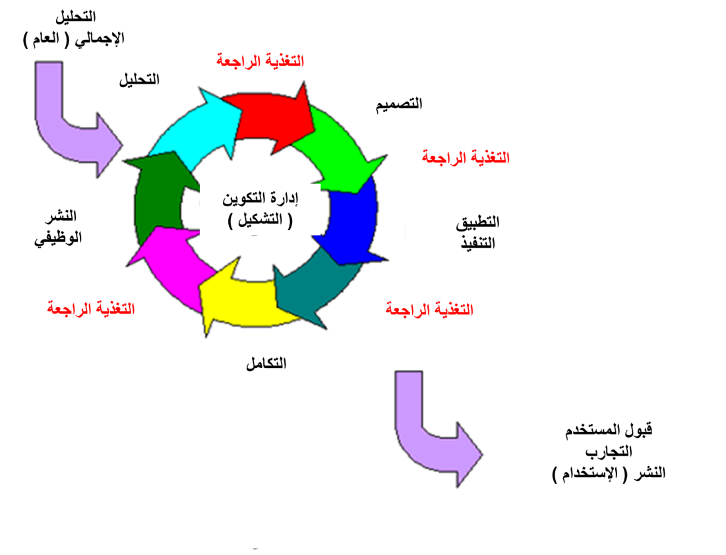
التكرارية
Iterative

Slide 78
المتكيفة ( التكيفية )
Adaptive
دورة حياة المتكيفة ، والمعروفة أيضاً باسم " المدفوعة بالتغيير - change driven " أو" الرشيقة - agile " تهدف الى معالجة مستويات عالية من التغيير ، والمخاطر، و / أو عدم اليقين في المشروع . المشاريع الرشيقة هي أيضا تدريجية ومتكررة ، ولكن مع فرق منفرد وهو أن التكرار عادة ما يكون قصير الأجل جداً ، وعادة ما يكون من 2-4 أسابيع . ما أن يتم تحديد طول التكرار للمشروع حتى يبقى متسقاً ( ثابتاً ) في جميع أنحاء المشروع . وعموماً يتحلل نطاق العمل إلى عنصر يسمى تراكم المنتجات - product backlog . مالك المنتج ، أو ممثل الأعمال ، يتعاون مع المنظومة المنفذة لإعطاء الأولوية لتراكم المنتجات وهي مسؤولة في نهاية المطاف عن اتخاذ القرار بشأن ما ينبغي تطويره وبأي تسلسل .

Slide 79
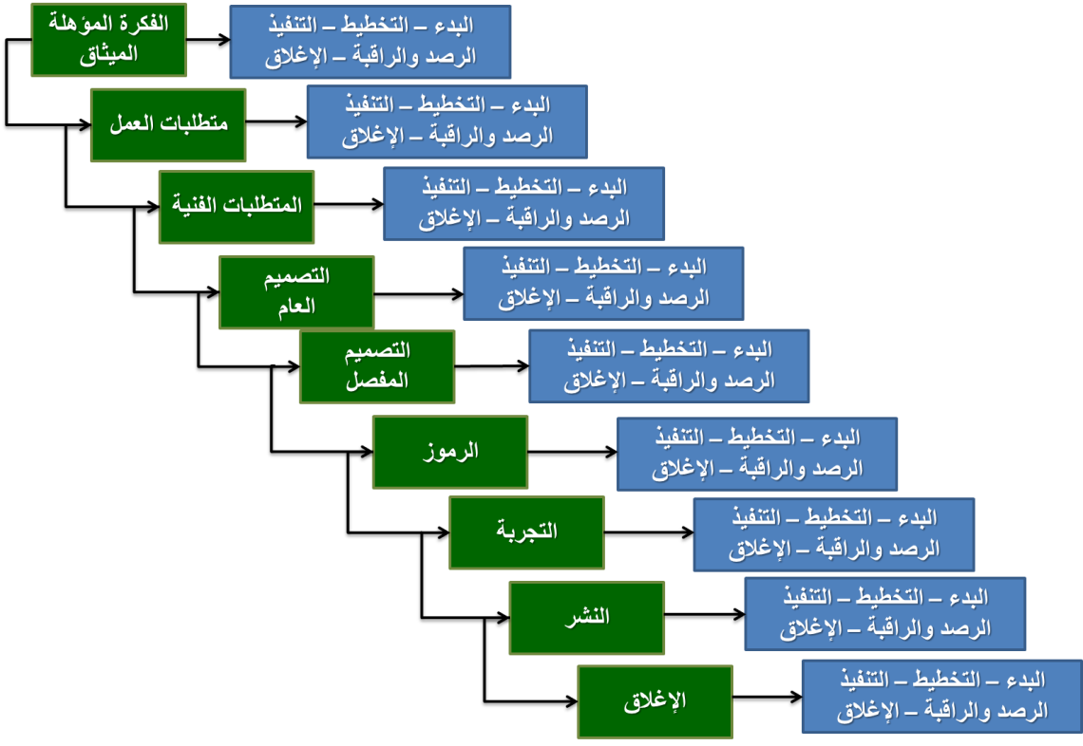

Slide 80
الفروقات بين دورة حياة إدارة المشروع project management life cycle
ودورة حياة المشروع - project life cycle
دورة حياة المشروع هي كثيراً ما تكون فريدة من نوعها لكل صناعة أو منظومة . بينما يكون هناك تشابهاً بين دورات حياة إدارة المشاريع المختلفة , ستجد فروقات متميزة بين دورات الحياة لمشروع بناء ، ومشروع برمجيات ، ومشروع لإنتاج الطاقة ، ومشروع لإنتاج الطائرات ، ومشروع لإنتاج الأدوية ،
وما إلى ذلك . من الواضح أن دورة حياة المشروع تختلف من صناعة إلى أخرى .
دورة حياة إدارة المشروع هي عبارة عن خمس مجموعات من العمليات لكل مرحلة في المشروع , وهي غير قابل للتغيير .

Slide 81
أخيراً
وأخيرا سوف يتم إنهاء ( إغلاق ) المرحلة وكذلك المشروع . مرحلة الإغلاق تتضمن عملية تسمى " الدروس المستفادة - lessons learned " وفيها سنحدد ما هي الأمور التي سارت على ما يرام أو التي لم تمضي على ما يرام . وأين يمكننا أن ندخل تحسينات ، وما هي الألغاز التي واجهناها ....الخ . هذه الدروس المستفادة من مشروعك ستسفيد منها حتماً في المشاريع اللاحقة التي قد تسند إليك إدارتها , وهي تطبق على كل مرحلة من مراحل مشروعك .

Slide 82
مراجعة القسم
Section Review
تعريف مصطلحات إدارة المشروع – PM ، مثل مكتب إدارة المشروع - PMO، صاحب المصلحة - stakeholder ، ودورة حياة المشروع - project life cycle ، دورة حياة المنتج - product life cycle ، ودورة حياة إدارة المشاريع - project management life cycle ، ونظام إدارة المشاريع - project management system .
دور مدير المشروع .
تعريف قيود المشروع .
مفاهيم مرحلة من مراحل المشروع .
مزايا وعيوب الهياكل التنظيمية المختلفة .

Slide 83
Project Life Cycle and Organization
دورة حياة المشروع ,المنظومة
أصحاب المصلحة في المشروع
باقي أصحاب المصلحة
ضامن / راعي
المشروع
ادارة العمليات التشغيلية
مدير المحفظة الاستثمارية
المدراء الوظيفيين
فريق المشروع
فريق ادارة المشروع
باقي أعضاء فريق المشروع
مدير المشروع
مدير البرنامج
المشاركين بالعمل التجاري / الباعة
مكتب ادارة المشروع / المشاريع
العملاء
/
المستخدمين النهائيين
المشروع

Slide 84
الأسئلة

